Slide 1
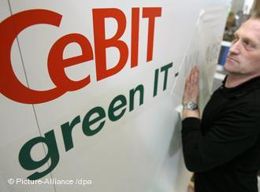

Использование «зеленых технологий» в сфере ИТ профессиональной деятельности
Работу выполнил Студент группы 1КС 1.4
Плескачев Степан

Slide 2
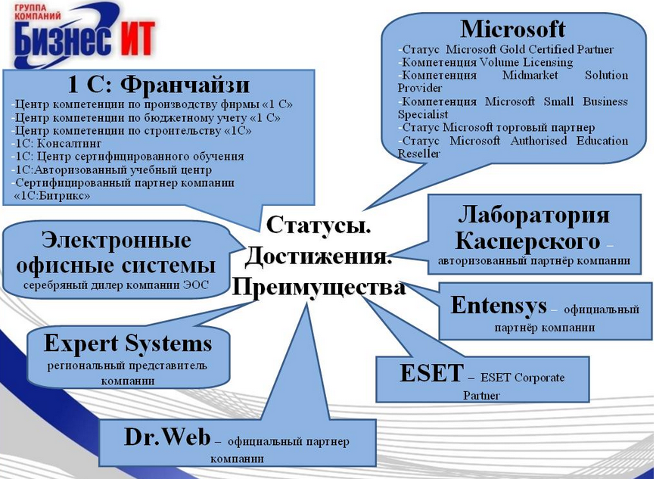

Slide 3
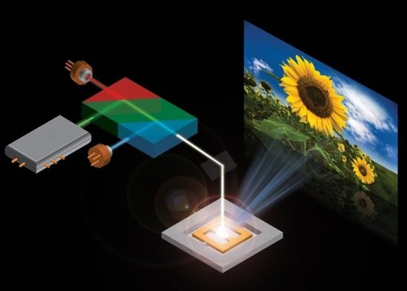
Экологические технологии, как правило, позволяют значительно снизить потребление ресурсов, расширить использование побочных продуктов. Так, современные холодильники потребляют на 75% меньше электричества, чем их аналоги в 1975 г. при 20%-ном повышении мощности, в частности, благодаря улучшенной изоляции и более эффективным системам охлаждения.

Slide 4
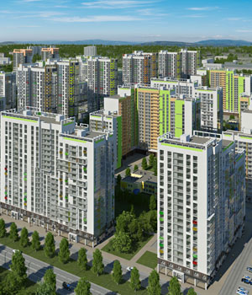
В «зеленом» строительстве не только повторно используются строительные материалы, но утилизируется мусор, применяются новые изолирующие материалы и альтернативные источники энергии, отработанный теплый воздух идет на отопление и пр.

Slide 5
Наиболее простыми и эффективными методами снижения потребления энергии и решения других экологических проблем становятся применение технологий, ориентированных на улучшение теплоизоляции зданий, использование более легких материалов в транспортных средствах, снижение утечек воды в муниципальных системах, а также совершенствование методов хранения сельскохозяйственной продукции. В сущности, любые меры по снижению ресурсоемкости в использовании материалов и дизайне могут оказать существенное влияние на окружающую среду.

Slide 6


Важную роль в проведении научных исследований и разработок играют частные компании (включая малый и средний бизнес), которые рассматривают их в качестве возможности повысить эффективность производства и, как следствие, свои конкурентные преимущества. Так, подавляющая часть глобальных инвестиций в экологически чистые технологии, которые в 2006–2008 гг. выросли на 60% до 148,4 млрд долл. , приходилась на частные компании.

